Slide 1
Shell Lab 2
2018. 11. 12
장혁수
janggurtn@naver.com

Slide 2
실습 소개
과목 홈페이지
충남대학교 사이버캠퍼스 ( http://e-learn.cnu.ac.kr/ )
연락처
장혁수
공대 5호관 533호 임베디드 시스템 연구실
janggurtn@naver.com
Email 제목은 [sys00] 으로 시작하도록 작성

Slide 3
개요
실습 명
Shell Lab - 2
목표
작업 관리를 지원하는 간단한 Unix Shell 프로그램 구현과 이를 통한 프로세스의 제어와 시그널링(Signalling)의 개념 이해
과제 진행
수업시간에 배운 유닉스 지식을 활용하여 구현한다.
구현사항
기본적인 유닉스 쉘의 구현
작업 관리(foreground / background)기능 및 쉘 명령어 구현

Slide 4
Shell Lab - 2
프로세스의 관리와 시그널의 제어에 대해 이해하고, 작업의 제어를 지원하는 Unix Shell program을 작성하는 것을 목표로 한다.
Shell Lab은 trace00 부터 trace14 까지의 Trace를 모두 수행할 수 있도록 구현되어야 한다.
테스트 프로그램 'sdriver’ 를 통해 테스트할 수 있다.
총 2주에 걸쳐 진행되며, 각 주 별 수행 사항은 아래와 같다.
Shell Lab 1주차 : trace 00, 01, 02, (03, 04)
Shell Lab 2주차 : trace 05, (06), 07, 08
Shell Lab 3주차 : (미정)

Slide 5
Shell Lab – Trace 목록 (1주차)
sdriver를 이용하여 Trace{00-04}를 테스트 할 수 있다.
각 trace의 자세한 내용은 해당 파일을 열어서 확인할 수 있다.
Trace | 설 명
trace00 | EOF(End-Of-File)가 입력되면 종료
trace01 | Built-in 명령어 ‘quit’ 구현
trace02 | Foreground 작업 형태로 프로그램 실행
trace03 | Foreground 작업 형태로 매개변수가 없는 프로그램 실행
trace04 | Foreground 작업 형태로 매개변수가 있는 프로그램 실행

Slide 6
Shell Lab – Trace 목록 (2주차)
sdriver를 이용하여 Trace{05-08}를 테스트 할 수 있다.
각 trace의 자세한 내용은 해당 파일을 열어서 확인할 수 있다.
Trace | 설 명
trace05 | Background 작업 형태로 프로그램 실행
trace06 | 동시에 foreground 작업 형태와 background 작업 형태로 프로그램을 실행
trace07 | Built-in 명령어 ‘jobs’구현
trace08 | SIGINT 발생 시, foreground 작업 종료

Slide 7
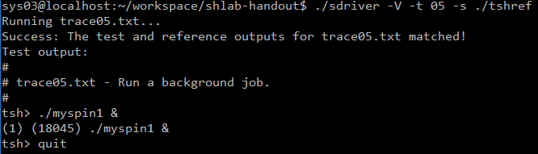
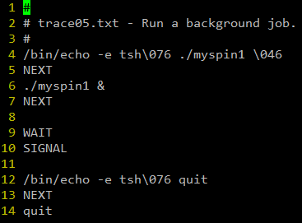
Shell Lab – trace05
trace05 : Background 작업 형태로 프로그램 실행
프로그램을 background 형태로 실행시키면 된다.
해당 테스트를 살펴보면 echo를 foreground 형태로 실행한다.
이때 실행되는 프로세스는 매개변수를 가질 수도 있고, 그렇지 않을 수도 있다.
trace05.txt

Slide 8
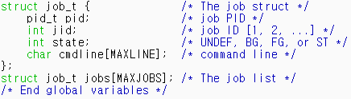
Shell Lab – trace05
Background 형태로 프로그램을 실행시키려면,
쉘에서 작업들을 관리하는 부분이 구현되어 있어야 한다.
Foreground 형태인 경우, 프로세스 하나만 실행되기 때문에 작업을 따로 관리할 필요가 없다.
하지만 background의 경우, 여러 프로세스가 실행될 수 있으므로 작업에 대한 관리가 필수적이다.
따라서 아래에 제공된 자료구조를 이용하여 구현하면 된다.
해당 자료구조는
프로세스의 ID(PID), 작업의 ID(JID), 프로세스의 상태(State), 사용자가 입력한 명령 정보를 가지고 있다.
실행되고 있는 작업들은 이 자료구조 형태로 저장되며, jobs[MAXJOBS] 배열을 통해 관리된다.
참고 자료 : http://www.hackerschool.org/HS_Boards/zboard.php?id=Free_Lectures&no=8032

Slide 9
Shell Lab – trace05
작업 관리와 관련된 함수들은 다음과 같다.
해당 함수에 대한 자세한 동작은 코드분석을 통해 알아낼 것
함 수 | 설 명
initjobs(struct job_t *jobs) | 작업 리스트 초기화
addjob (struct job_t *jobs, pid_t pid, int state, char *cmdline) | 작업 리스트에 작업을 추가
deletejob (struct job_t *jobs, pid_t pid) | 작업 리스트에서 작업을 제거
pid2jid(pid_t pid) | 프로세스 ID를 작업 ID로 맵핑
listjobs(struct job_t *jobs, int output_fd) | 작업 리스트를 출력

Slide 10
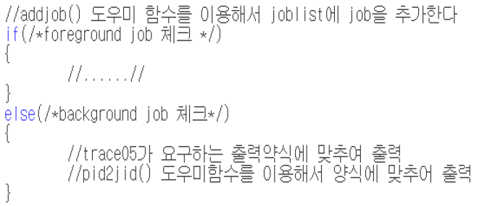
Shell Lab – trace05
다음 코드 형태를 참조하여 eval( )함수를 구성하고, 쉘을 구현해본다.
foreground 작업인 경우
자식 프로세스가 종료될 때까지 기다린다. 자식 프로세스가 종료되면 작업 리스트에서 작업을 제거한다.
waitpid( )함수를 활용하여, 자식 프로세스가 종료될 때까지 기다린다.
background 작업인 경우
해당 작업의 정보를 출력하는 양식을 확인하고 해당 양식에 맞추어 출력할 수 있도록 프린트 문을 구성한다.

Slide 11
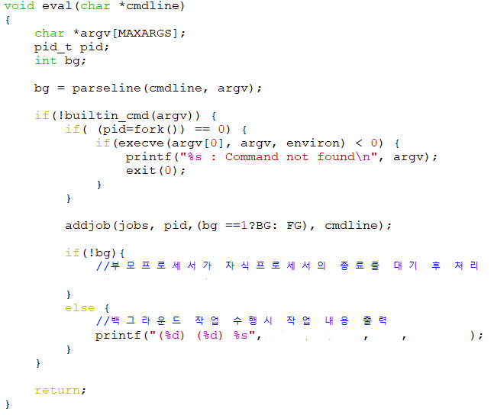
Shell Lab – trace05
다음 코드 형태를 참조하여 eval( )함수를 구성하고, 쉘을 구현해본다.

Slide 12
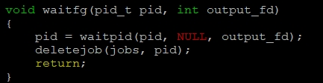
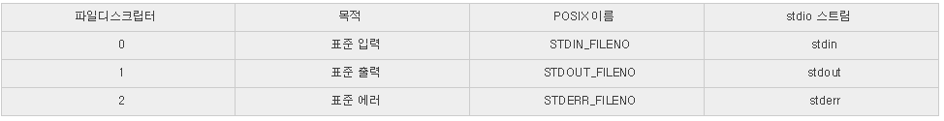
Shell Lab – trace05
다음 코드 형태를 참조하여 waitfg( )함수를 구성하고, 쉘을 구현해본다.

Slide 13
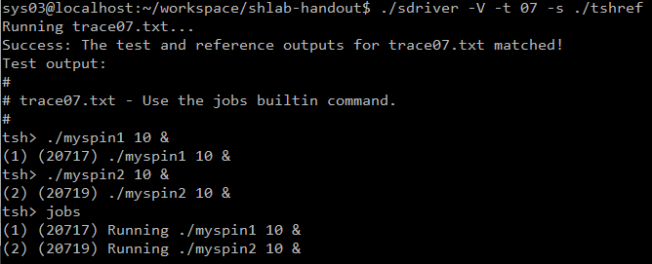
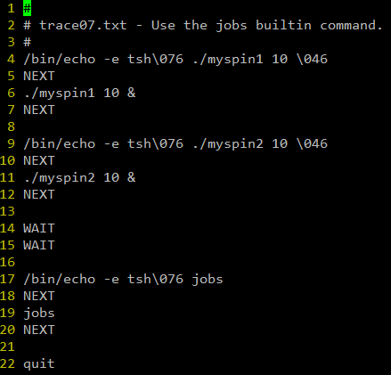
Shell Lab – trace07
trace07 : Built-in 명령어 ‘jobs’ 구현
trace07.txt

Slide 14
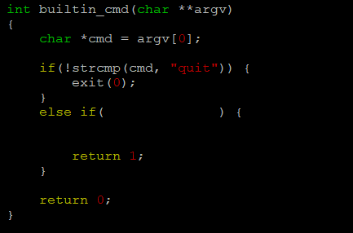
Shell Lab – trace07
trace07
두 개의 background 작업을 실행한 후, built-in 명령어 ‘jobs’을 실행한다. 해당 명령어를 입력 받으면, 현재 실행되고 있는 작업의 리스트를 출력해준다.
앞서 구현한 built-in 명령어 ‘quit’과 비슷한 방식으로 구현하면 된다.
이때 작업 리스트를 출력하는데 사용하는 함수는 listjobs( )이다.
해당 함수의 사용 방법은 소스코드 분석을 통해 알아낸다.
Return 1은 builtin_cmd인 경우를 나타냄

Slide 15
Signal의 개념
어떤 Event가 발생했음을 알리기 위해 Process에게 전달되는 소프트웨어 인터럽트.
Signal을 발생 시키는 Event의 종류는 아래의 4가지 종류가 있다.
Hardware Exception (나누기 0 등).
Software condition (alarm 시간, expire 등).
단말기에서 발생하는 사용자 입력 (^c, ^z 등).
kill 등과 같은 시스템 콜.
Event에 의해서 Signal이 생성 되면 곧 Process에게 전달 된다.
Process에게 Signal이 전달되면
기본 설정 실행(ignore, terminate, terminate+core).
Signal Handler에 의한 Catch 후 로직 수행.
무시.
Signal이 생성 되었으나 아직 전달 되지 않은 Signal은 Pending이라 함.
Process는 signal mask를 사용해 특정 Signal을 Block/Unblock 시킬 수 있음.
Process가 특정 Signal을 Block 시켜도 이 Signal은 생성되지만 전달 되지 않을 뿐 Pending 됨.
Block된 Signal은 Process가 그 Signal을 Unblock 할 때까지 혹은 해당 Signal에 대한 처리를 ignore로 변경 할 때까지 Pending됨.
어떤 Process에 여러 개의 Signal이 생성되어 전달 되는 경우 순서는 보장할 수 없다.

Slide 16
Signal의 처리 과정
SIGINT 처리 과정 (trace08)
fork( )와 execve( ) 통해 프로그램 실행
SIGINT 발생(ctrl+c)
kernel을 통해 자식 프로세스에서 부모 프로세스로 SIGINT 전달
SIGINT 핸들러를 통해 SIGINT 처리(자식 프로세스 Kill)
자식 프로세스가 종료되면 SIGCHLD 시그널 발생
SIGCHLD 핸들러를 통해 자식 프로세스 최종 종료 처리
1. fork()
Parent
Process
4. SIGINT
Kernel
4. SIGINT
Child
Process
5. SIGINT handler (kill process)
2.execve()
./myintp
7. SIGCHLD handler
6. SIGCHLD
3. SIGINT 발생

Slide 17
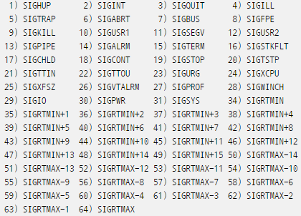
Signal 목록
각 Signal에 대한 고유 번호가 있다.
아래 그림을 참조

Slide 18
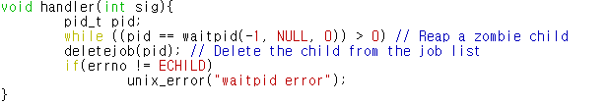
Signal blocking과 unblocking
Application은 sigprocmask 함수를 이용하여 선택된 signal들을 blocking 하거나 unblocking 할 수 있다.
Signal Block
시그널을 block 하지 않으면 부모프로세스가 addjob을 수행하기도 전에, 시그널에 의해 자식프로세스가 종료되어 버릴 수 있다.
그렇게 되면 존재하지도 않는 job을 list에 추가하는 사태가 발생한다.
또한 시그널 핸들러의 처리과정에서 존재하지도 않는 job을 종료하고, list에서 제거하는 작업을 해야 한다.
따라서 이러한 부분을 signal block을 통해 시그널이 발생해도 처리하지 않도록 막아야 한다.
개념 설명용

Slide 19
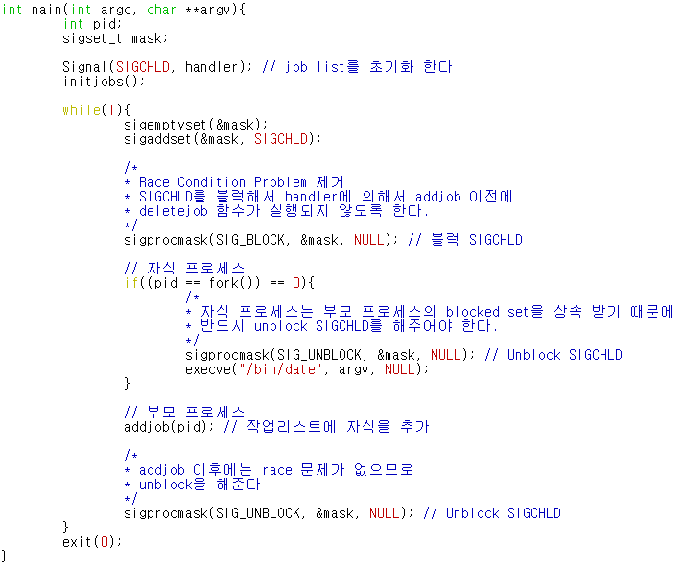
Signal blocking과 unblocking
개념 설명용

Slide 20
sigprocmask
Signal handler를 이용하여 만들 때, signal을 catch하거나 block하기 위해 sigprocmask를 사용한다.
int sigprocmask(int how, const sigset_t *set, sigset_t *oldest)
이 함수는 signal.h에 선언되어 있음
반환 값 : 성공 시 0, 실패 시 -1
int how에 들어가는 옵션
SIG_BLOCK : set contains additional signals to block
SIG_UNBLOCK : set contains signals to unblock
SIG_SETMASK : set contains the new signal mask
NULL인 경우 무시
특정 시그널에 대해 Signal mask가 set 되었다면 해당 시그널을 처리하는 handler를 등록한다.

Slide 21
sigemptyset & sigaddset
int sigemptyset(sigset_t *set)
이 함수는 인자로 주어진 시그널 set에 포함되어 있는 모든 시그널을 삭제한다.
반환 값 : 성공 시 0, 실패 시 -1
int sigaddset(sigset_t *set, int signum)
이 함수는 시그널 번호가 signum인 시그널을 시그널 set에 추가한다.
반환 값 : 성공 시 0, 실패 시 -1

Slide 22
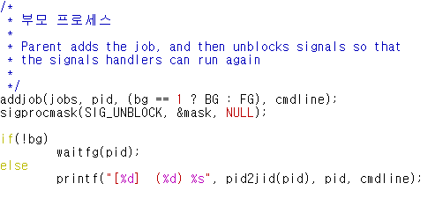
Race Condition
Race condition이란
두 개 이상의 프로세스가 경쟁적으로 동일한 자원에 접근하려고 하는 상태를 의미한다.
foreground 프로세스가 실행되는 중에 fork가 발생하면, 한 순간 하나의 foreground 프로세스만 진행 되어야 하는데, 두 개 이상의 foreground 프로세스가 동작할 가능성이 발생한다.
이를 방지하기 위해 아래 코드를 작성해 준다.
Race Condition

Slide 23
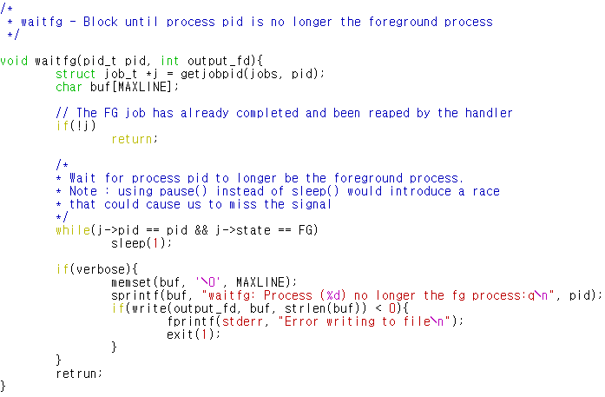
Race Condition
- Trace 8에서 사용 시 Trace 5의 waitfg를 주석처리한 후 다음 waitfg를 사용
실행되고 있는 foreground 작업이 종료될 때가지 wait
-V 옵션을 위한 부분

Slide 24
Process Group
사용자도 그룹을 가지듯이 프로세스도 자신이 속한 그룹을 가진다.
프로세스 그룹(Process group)이란 동일한 터미널로부터 signal들을 받을 수 있는 하나 이상의 프로세스들의 집합이다.
getpgrp() 함수를 통해 현재 프로세스 그룹ID를 받아올 수 있으며 setpgrp()함수로 그룹ID를 설정할 수 있다.
int setpgid(pid_t pid, pid_t pgid)
signal.h에 정의 되어있음
반환 값 : 성공 시 0, 실패 시 -1
setpgid( )를 이용하여 pid로 설정된 프로세스의 프로세스 그룹의 ID를 pgid로 설정한다.
pid_t getpgid(pid_t pid)
반환 값 : 성공 시 0, 실패 시 -1
getpgid( )는 해당 프로세스의 pid를 인자로 받아서 pid에 해당하는 pgid를 반환한다.

Slide 25
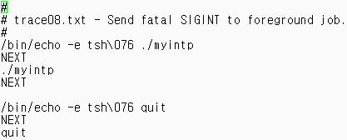
Shell Lab - trace08
구현 기능 : SIGINT 발생 시, Foreground 작업 종료
SIGINT(키보드의 'ctrl+c' 입력)가 입력 되면 foreground 작업을 kill 한다.
이전 슬라이드의 시그널 흐름을 이해하는 것이 중요.
trace08.txt를 참조하여 동작을 이해한다.
./myintp 라는 프로그램을 foreground 형태로 실행시킨다.
해당 프로그램은 SIGINT를 발생시키는 프로그램이다.
SIGINT 발생 결과 프로세스가 종료되고 아래와 같은 형태로 정보를 출력한다.
'Job [X] (XXXXX) terminated by signal 2'
'quit'명령을 통해 쉘을 종료한다.

Slide 26
Shell Lab – trace08
tsh.c 파일 내부 구조
함 수 | 설 명
eval | 명령을 파싱 하거나 해석하는 메인 루틴
builtin_cmd | quit, fg, bg와 jobs 같은 built-in 명령어를 해석
waitfg | Foreground 작업이 완료될 때 까지 대기
sigchld_handler | SIGCHILD 시그널 핸들러
sigint_handler | SIGINT(ctrl-c) 시그널 핸들러
sigtstp_handler | SIGTSTP(ctrl-z) 시그널 핸들러

Slide 27

Shell Lab - trace08
구현 방법
SIGINT가 발생하면, main() 함수에 등록되어있는 sigint_handler() 함수가 자동으로 호출된다.
sigint_handler(int sig) 함수 내부에 foreground job을 종료 시키도록 코드를 구현

Slide 28
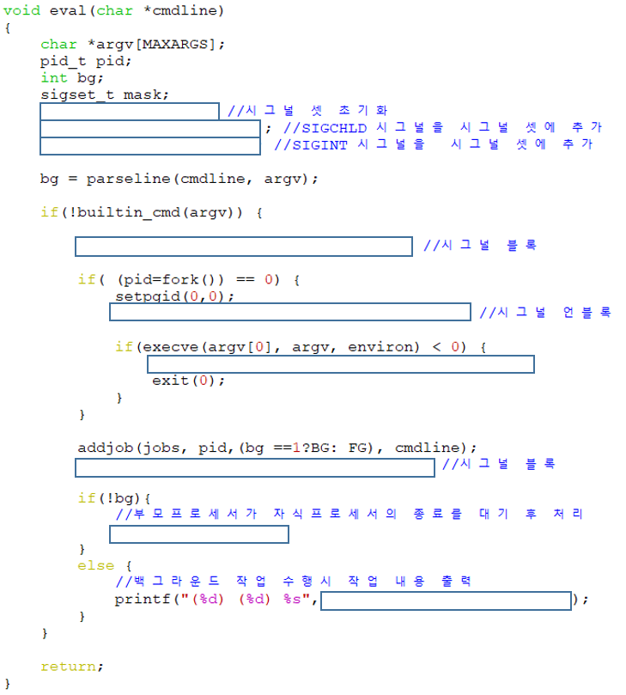
Shell Lab - trace08
구현 방법

Slide 29
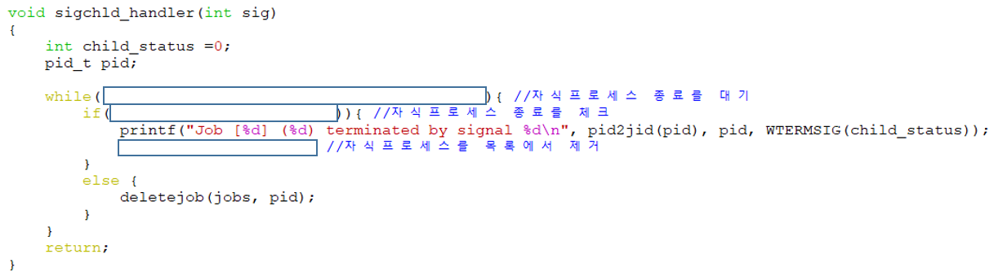
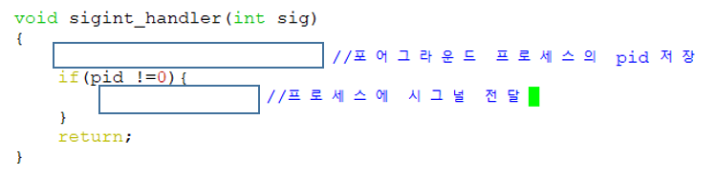
Shell Lab - trace08
구현 방법

Slide 30

Shell Lab - trace08
결과 확인
trace08를 sdriver를 수행하여 결과를 확인한다.
명령어 : ./sdriver -t 08 -s ./tsh -V
이때 tsh 수행 결과가 tshref와 다르다면,
같다면,
HINT
다음 System Call을 이용하여 다른 프로세스로 시그널을 전달한다.
pid가 0보다 크면, kill 함수는 지정한 pid를 가지는 프로세스에만 시그널을 전달
pid가 0보다 작으면, pid의 절대값 프로세스 그룹에 속하는 모든 프로세스에 시그널을 전달
참조 : http://i1004me2.blog.me/140190173943

Slide 31

주의 사항
Shell Lab을 수행하다 보면, 부모 프로세스가 자식 프로세스보다 먼저 종료되어 자식 프로세스가 좀비가 되는 경우가 있다.
쉘 종료 후, ‘ps’ 명령어를 입력
위와 같이 tsh가 좀비가 되어 남아있는 것을 볼 수 있다. 따라서 해당 좀비 프로세스를 제거해야 한다.
kill -9 <PID>
ex) kill -9 29895
좀비 프로세스를 많이 만들면 감점! (쉘 테스트 후 실시간 체크 바람)

Slide 32
과제
Shell Lab
trace 05, 06, 07 에 대한 코드 작성
trace 08은 직접 구현해보고 연습해보기(보고서에서는 제외)
Shell Lab 보고서
각 trace 별, tshref를 수행한 결과와 본인이 구현한 tsh와의 동작 일치를 증명
sdriver 수행 결과와 tsh에서의 정상작동 모습( ./sdriver –V –t XX –s ./tsh )
각 trace 별, 플로우 차트
간단한 수행과정을 플로우차트로 나타내면 됨.
각 trace 별, 해결 방법에 대한 설명
제출
shlab-handout 디렉토리를 통째로 압축
파일명: [sys00]shell_학번.tar.gz
결과 보고서를 작성
파일명: [sys00]shell_학번.pdf
I.과 II. 두개를 하나로 압축
파일명:[sys00]shell_학번_이름.zip

Slide 33
제출 사항
사이버캠퍼스에 제출
자세한 양식은 앞장 슬라이드 참고.
파일 제목: [sys00]shell_학번_이름.zip
제출일자
사이버 캠퍼스: 2018년 11월 19일 월요일 08시 59분 59초까지

